Slide 1


Соціологія міста
Лекція 2.
Історія становлення соціології міста
Розробник курсу: к.соц.н.,
доцент кафедри соціології
Пилипенко Яна Сергіївна

Slide 2
Протосоціологія міста
Основи закладені Платоном в діалозі «Держава», в художній формі детально описана ідеальна система життя в державі-місті на острові Атлантида в діалозі «Критий».
Ебенезер Говард (1850-1928), у книзі «Міста - сади майбутнього» запропонував систему з громад в 30 тис. чоловік в безпосередній близькості від великого міста-мегаполісу. Ідею «лінійного міста» вперше запропонував інженер А. Сориа-і-Мата (1882) і навіть почав його будувати на околиці Мадрида: вузькою смугою уздовж транспортних магістралей. Тут теж повинні були жити 30 тис. людей.
Аристотель піддав критиці вчення Платона про ідеальну державу, і вважав за краще говорити про такий політичний устрій, який може мати у себе більшість держав. Він вважав, що пропонована Платоном спільність майна, дружин і дітей призведе до знищення держави. Аристотель був переконаним захисником прав індивіда, приватної власності і моногамної сім'ї, а також прихильником рабства.

Slide 3
Передумови формування соціології міста
Індустріалізація
Розвиток промислового виробництва сприяв масовому переселенню людей у міста, що призвело до змін у соціальній структурі та виникнення нових форм соціальних відносин.
Урбанізація
Швидке зростання міського населення та розширення міських територій сприяли появі нових соціальних проблем, таких як перенаселеність, злидні та криміналізація деяких районів.
Підвищення рівня безробіття, розшарування суспільства, злочинність, погіршення умов життя сприяли необхідності аналізу та розробки соціальних програм для покращення умов у містах
Соціальні проблеми

Slide 4
Передумови формування соціології міста (продовження)
Міграційні процеси
Переміщення населення, зокрема сільських мешканців у міста, створювало культурні та економічні виклики, які потребували дослідження і соціологічного осмислення.
Поява робітничого класу, підприємців, інтелігенції та інших соціальних груп змінювала соціальну динаміку міст, викликаючи потребу у вивченні їхніх взаємодій та конфліктів.
Формування нових соціальних груп
Виникнення залізниць, громадського транспорту, електрики та інших технологій суттєво змінило спосіб життя міського населення та потребувало соціологічного аналізу.
Розвиток технологій та інфраструктури

Slide 5
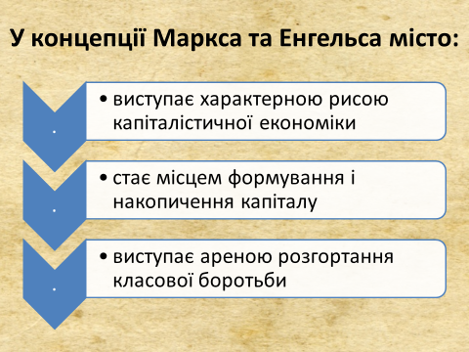
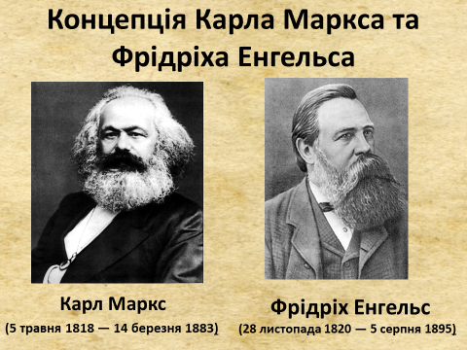
Для К. Маркса і Ф. Енгельса індустріальне місто - відображення сутнісних рис капіталістичного способу виробництва.
Місто - це центр нового поділу праці, нових технологій та організації виробництва, представлений поділом на два домінуючих класу: буржуазію і пролетаріат. Міста стають ареною класових конфліктів
Роль класичної соціології

Slide 6
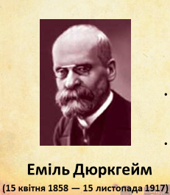
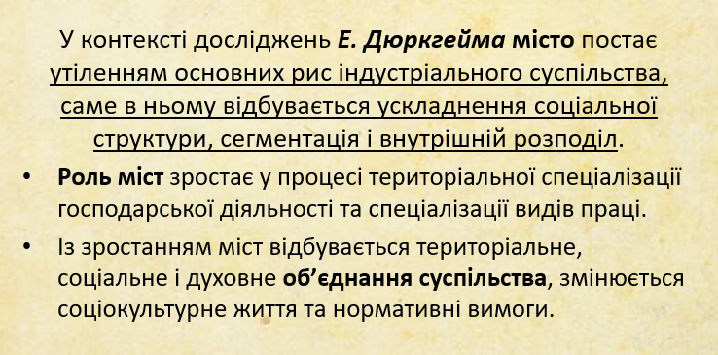
Роль класичної соціології
Еміль Дюркгейм: Досліджував вплив урбанізації на суспільство через концепцію соціальної солідарності.
Він розрізняв механічну та органічну солідарність, зазначаючи, що міста сприяють переходу до органічної солідарності, де індивіди взаємозалежні через поділ праці.
Також розглядав проблему аномії – стану безнормності, що виникає в умовах швидких соціальних змін.

Slide 7
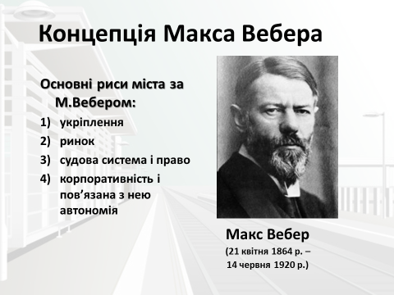
Роль класичної соціології
Макс Вебер: Аналізував місто як осередок економічної та політичної влади.
Вебер вважав місто унікальною соціальною формацією, яка має автономію та розвинену адміністративну структуру.
Він розглядав місто як місце розвитку бюрократії та капіталістичної економіки, наголошуючи на його раціоналізації та секуляризації.

Slide 8
М. Вебер визначав місто як велике поселення, в якому:
відсутнє, взаємне особисте знайомство один з одним
основне населення зайнято неземлеробною працею
має місце різноманітність промислу і наявність ринку
сконцентровані управлінські функції

Slide 9
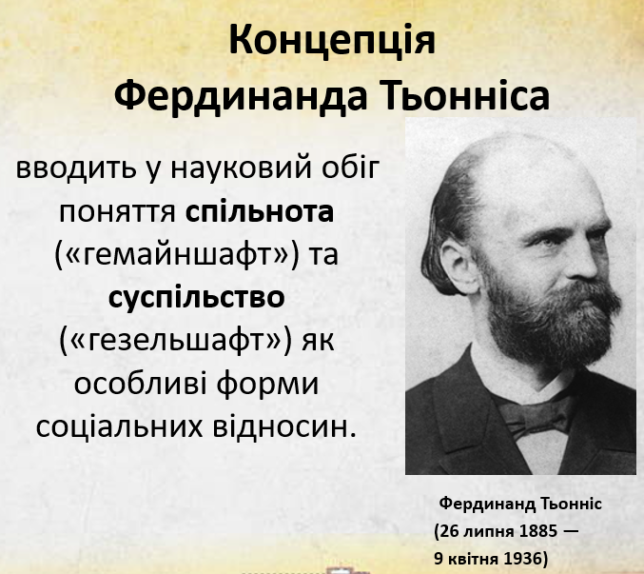
Фердинанд Тьонніс зазначав, що поняття спільнота відповідає сільському способу життя, а суспільство — міському.
Основні відмінності між ними полягають у тому, що:
в селі люди живуть відповідно до своїх общинних обов'язків, тоді як місто ґрунтується на прагненні до особистої вигоди;
село ґрунтується на традиційних звичаях, а місто — на формальних законах;
для села властивий розподіл праці за статево-віковими ознаками, для міста — на професійно-кваліфікаційній основі, пов'язаній з освітою і досвідом роботи.
Роль класичної соціології

Slide 10

Наскільки на вашу думку є актуальними твердження Ф.Тьонніса для сучасного українського суспільства?
село - общинні обов'язкі, місто - особиста вигода
село - традиційні звичаї, місто — формальні закони;
село - розподіл праці за статево-віковими ознаками, місто — на професійно-кваліфікаційній основі

Slide 11
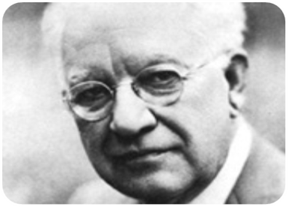

Роберт Е. Парк організував перший в США центр міських досліджень.
В основу своєї теорії він заклав відмінності двох груп факторів, що впливають на міську екологію: біотичних і культурних.
У 1916 р. Парк публікує роботу «Місто: пропозиції з вивчення людської поведінки в міському оточенні», де формулює дослідницьку програму для міських екологів на десятиліття вперед. Саме йому належить заслуга нового напрямку соціологічної теорії як «екологія міста»
Чиказька школа соціології

Slide 12
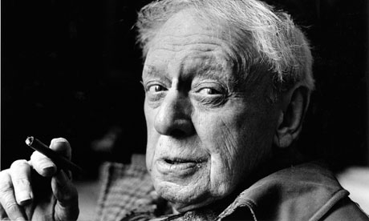
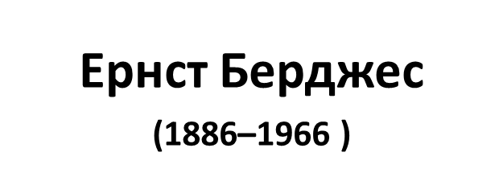
Чиказька школа соціології
Соціально-просторова організація міста, на думку автора теорії, являє собою систему концентричних кіл, що мов кільця виникають навколо міського ядра - центрального району міста.
Кожна міська зона відрізняється типом забудови, економічними функціями, а також соціальним та професійним складом населення

Slide 13
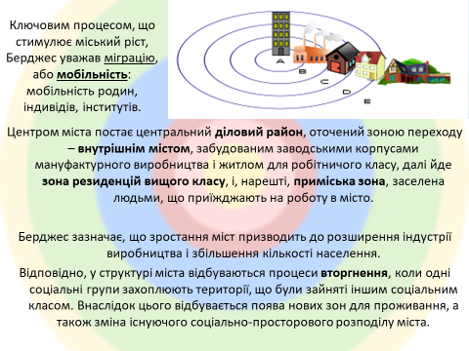

Slide 14
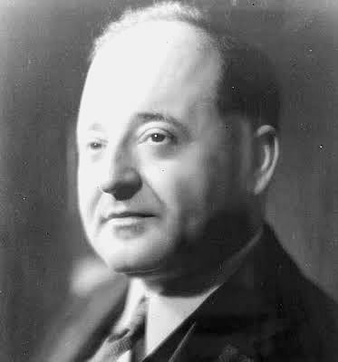
Луїс Вірт розглядає психологічні та поведінкові наслідки життя людей у містах.
Вірт виділяє три характеристики міста: розмір населення, щільність і різнорідність населення
Наприкінці 30-х років, проводячи дослідження він висунув поняття міського способу життя
Міський спосіб життя протиставляв традиційного укладу життя сільської громади.
Вважав, що спілкування городян носить поверхневий, формальний, анонімний характер.
Чиказька школа соціології
Луїс Вірт

Slide 15
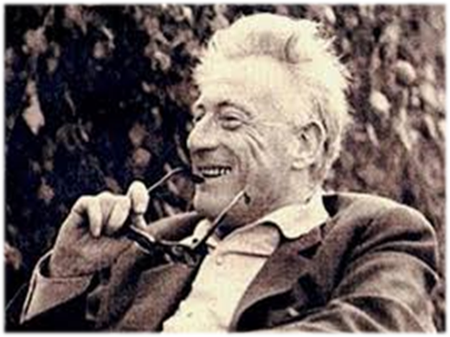
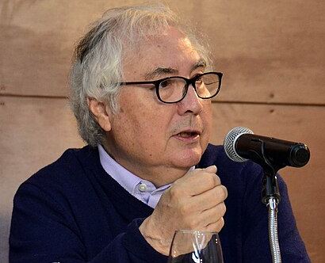
Європейські підходи до аналізу міста
Анрі Лефевр: Запропонував концепцію «права на місто», яка передбачає, що всі мешканці міста повинні мати право брати участь у його плануванні та користуватися його простором.
Він критикував капіталістичний міський простір за сприяння соціальній нерівності та відчуженню мешканців від процесів управління містом.
Мануель Кастельс: Аналізував місто як арену соціальних рухів, підкреслюючи, що урбанізація є не лише економічним, а й політичним процесом. Він вважав, що місто формується через боротьбу різних соціальних груп за простір і ресурси.

Slide 16
Сучасні тенденції у соціології міста
Глокалізація
Дослідження взаємодії глобальних та локальних процесів у містах, вплив глобальних економічних та культурних тенденцій на місцеві громади.
Джентрифікація
Аналіз процесів зміни міських районів, витіснення біднішого населення заможнішими групами, соціальні наслідки таких змін.
Дослідження впливу міської забудови на довкілля, сталий розвиток, екологічні рухи у містах.
Екологічна урбаністика
Використання цифрових технологій для підвищення якості життя у містах, цифрова урбаністика
Смарт-міста

Slide 17




ДЯКУЮ ЗА УВАГУ!
@fsu_znu

